Slide 1
Tkinter – Gestores de Geometría

Slide 2
¿Qué son los gestores de contenido?
Nos permiten colocar y posicionar widgets en un contenedor (ventana root o un frame).
Pack, Grid y Place.

Slide 3
Pack – Por defecto
Por defecto pack() colocará los widgets uno debajo desde el borde superior (x = 0) hacia abajo y centrados en Y.
Nos sirve cuando queremos usar un layout de abajo a arriba o de lado a lado.
widget.pack()

Slide 4
Pack – Padding interno
Para crear paddings internos en un widget.
ipdax – crea un padding interno en el eje x (izquierda y derecha).
ipday – crea un padding interno en el eje y (arriba y abajo).
widget.pack(ipdax=20, ipady=20)

Slide 5
Pack - fill
Utilizando fill podemos decirle al widget que rellene el espacio en el contenedor.
Acepta una de estas 3 constantes:
tk.X → ocupa el espacio disponible en el eje X.
tk.Y → ocupa el espacio disponible en el eje Y (como pack asigna el espacio vertical no va a llenar el espacio del contenedor).
tk.BOTH → ocupa el espacio disponible en ambos ejes.
widget.pack(fill=tk.X)

Slide 6
Pack - expand
Permite que un widget expanda el espacio que utiliza, pero no lo llena (como pasa con fill) sino que se sitúa en el centro del espacio.
Si lo combinamos con fill, nuestro widget si va a llenar todo el espacio disponible.
widget.pack(expand=True)

Slide 7
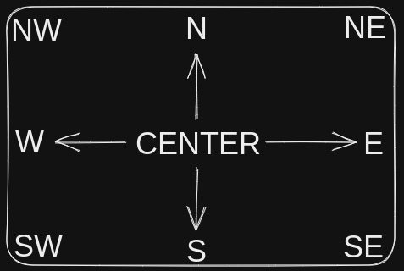
Pack - anchor
Con anchor podemos “anclar” un wigdet al centro, un borde o una esquina de la ventana utilizando una de las siguientes constantes:
tk.CENTER, tk.N, tk.S, tk.E, tk.W, tk.NW, tk.SW, tk.SE o tk.SW.
widget.pack(anchor=tk.W)

Slide 8
Pack - Side
Nos permite especificar el alineamiento del widget.
Acepta los valores tk.LEFT (izquierda), tk.TOP (arriba), tk.RIGHT (derecha) y tk.BOTTOM (abajo).
widget.pack(side=tk.LEFT)

Slide 9
Pack – Padding externo
Para fijar el padding externo de un widget tenemos:
padx – para el espacio en el eje X.
pady – para el espacio en el eje Y.
widget.pack(padx=20, pady=20)

Slide 10
Grid
Utiliza columnas y filas que son identificadas con un índice.
El alto de una fila y el ancho de una columna es determinado por los widgets que contienen.
Los widgets son colocados en una celda (intersección de una columna y una fila).
Solamente se coloca un widget por celda. Si se colocan 2 widgets en la misma celda estarán uno encima del otro. Para poder colocar más de un widget por celda debemos utilizar un Frame o LabelFrame para contener a los demás widgets.
El índice no tiene que empezar por 0 y puede tener agujeros (por ejemplo: 3, 7, 12), lo que es útil si luego pensamos añadir más widgets a la interfaz.

Slide 11
Grid – Configuración de peso
Antes de colocar elementos en un grid podemos configurar el peso de columnas y filas.
contenedor.columnconfigure(índice, peso) contenedor.rowconfigure(índice, peso)
De ésta forma configuramos cuanto va a ocupar una columna o fila. Por ejemplo, una columna con un peso de 2 va a ocupar el doble que las demás columnas (por defecto el peso es 1).

Slide 12
Grid - Parámetros
column → índice de la columna.
row → índice de la fila.
rowspan → establece el número de filas adyacentes que va a ocupar el widget.
columnspan → número de columnas adyacentes que va a ocupar el widget.
sticky → cuando la celda es más grande que el widget especifica donde se colocará el widget (acepta los mismos valores que vimos en anchor en pack, más tk.NS que estira el widget verticalmente y lo centra horizontalmente y tk.EW que estira el widget horizontalmente y lo centra verticalmente).
ipadx e ipady → para el padding interno del widget.
padx y pady → para el padding externo.

Slide 13
Place
Es el gestor de geometría que nos permite posicionar widgets con mayor precisión dentro de un contenedor utilizando el sistema de coordenadas (x, y).
Nos permite utilizar coordenadas tanto absolutas (x e y) o relativas (relx, rely).
Podemos ajustar el tamaño del widget en pixeles (width y height) o de forma relativa respecto al contenedor (relwidth y relheight, que reciben un valor flotante de 0 a 1 que representa una fracción del contenedor).
Para especificar una posición exacta de un widget podemos utilizar anchor (valores que vimos en pack).

Slide 14
¿Cuándo usamos place?
En realidad, rara vez se utiliza place. Porque al hacer el mínimo cambio en la posición de un widget se necesita cambiar la posición de otros widgets, lo que es muy molesto.
Es útil cuando queremos que el usuario de la aplicación decida donde poner los widgets en el contenedor, por ejemplo.

